Slide 1
Program modernizacji Odrzańskiej Drogi Wodnej.
Nowe szanse i wyzwania dla samorządów terytorialnych
Wrocław, 6 listopada 2017 r.

Slide 2
Program rozwoju Odrzańskiej Drogi Wodnej
Monika Niemiec-Butryn
Dyrektor Departamentu Żeglugi Śródlądowej
Ministerstwo Gospodarki Morskiej i Żeglugi Śródlądowej
„Program modernizacji Odrzańskiej Drogi Wodnej.
Nowe szanse i wyzwania dla samorządów terytorialnych”
Wrocław, 6 listopada 2017 r.

Slide 3
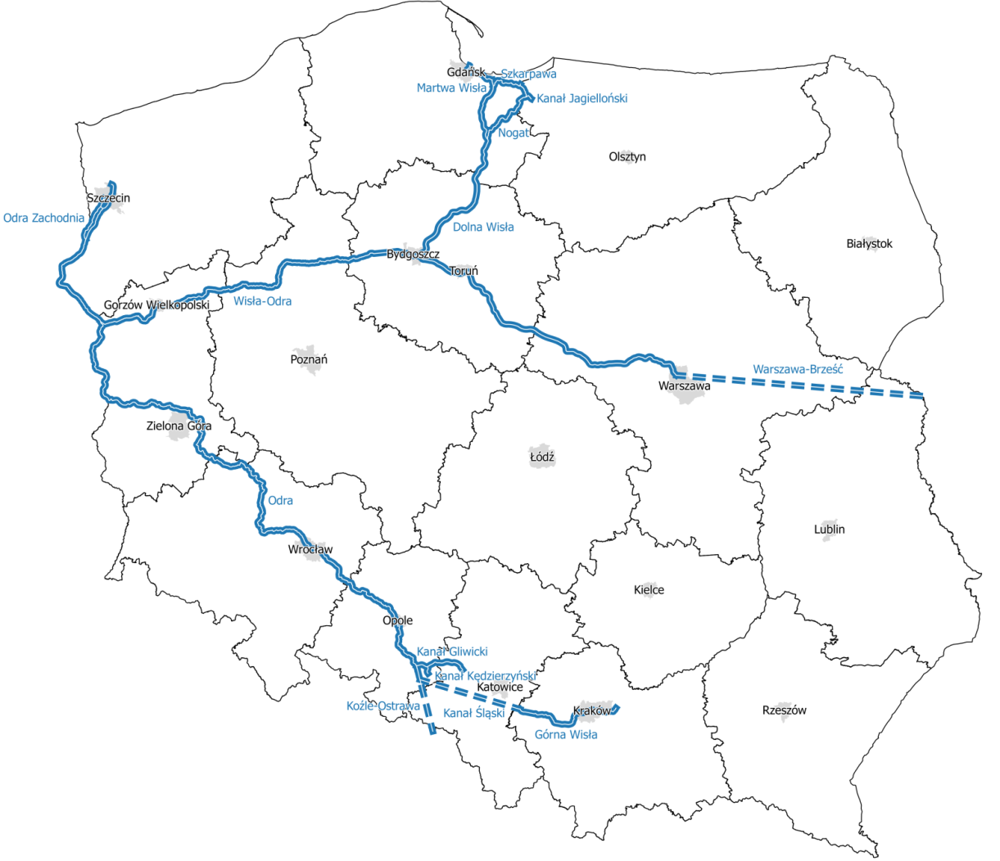
Programy rozwoju
Odrzańskiej Drogi Wodnej i Drogi Wodnej Dolnej Wisły
Notes:
Jedna analiza dla E-30 i E40/E-70

Slide 4
Dlaczego to robimy?
Art. 492. Ustawy z dnia 20 lipca 2017 r. Prawo wodne
„W ustawie z dnia 21 grudnia 2000 r. o żegludze śródlądowej (...) dodaje się (…):
Minister właściwy do spraw żeglugi śródlądowej opracowuje plan lub program rozwoju śródlądowych dróg wodnych o szczególnym znaczeniu transportowym, kierując się potrzebą zapewnienia warunków do zrównoważonego rozwoju systemu transportowego kraju”

Slide 5
Obszary analiz wstępnych dla Programu rozwoju ODW
Infrastruktura drogi wodnej
Korytarz transportowy
Rozwój społeczno-gospodarczy
Środowisko

Slide 6
Harmonogram dla części hydrotechnicznej i środowiskowej
model cyfrowy ODW Odra graniczna
analizy dotyczące DOL Chałupki- Kędzierzyn-Koźle
analizy dotyczące Kanału Śląskiego
model cyfrowy ODW
Koźle – ujście Nysy Łużyckiej
warianty techniczne obiektów hydrotech-nicznych
ODW
czeskie studium wykonalności DOL w tym polski odcinek Chałupki-Kędzierzyn-Koźle
IV kwartał 2017
I kwartał 2018
II kwartał 2018
III kwartał 2018
IV kwartał 2018

Slide 7
Harmonogram dla Programu rozwoju ODW
Część hydrotechniczna
Analiza kosztów i korzyści
Analizy transportowe
Analizy środowiskowe
2018
2019

Slide 8
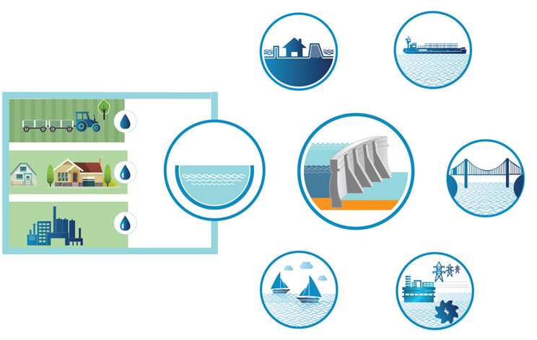
Koszty i korzyści?
mniejsze ryzyko powodzi; mniej dotkliwa susza
przyjazny transport śródlądowy
woda dla
rolnictwa
nowe budowle hydrotechniczne
lepsza gospodarka wodna
woda dla
ludności
rewitalizacja; rzeka dla mieszkańców
woda dla
przemysłu
zrównoważony rozwój lokalnej gospodarki
bezpieczniejsze elektrownie

Slide 9
Ważne daty dla Programu rozwoju ODW
2020
2019
2021
2023
Projekt Programu rozwoju ODW
Strategiczna Ocena Oddziaływania na Środowisko
Aktualizacja Planów Gospodarowania Wodami na obszarze dorzecza Odry
Analiza kosztów i korzyści
Aktualizacja wytycznych w sprawie sieci TEN-T

Slide 10
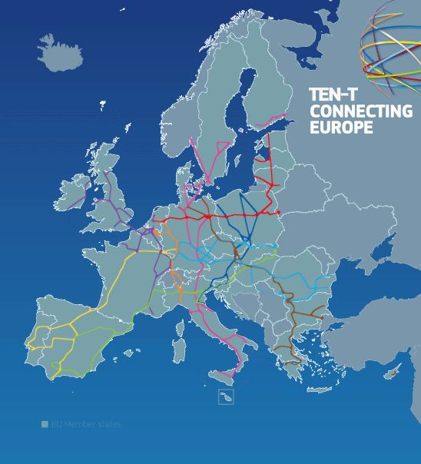
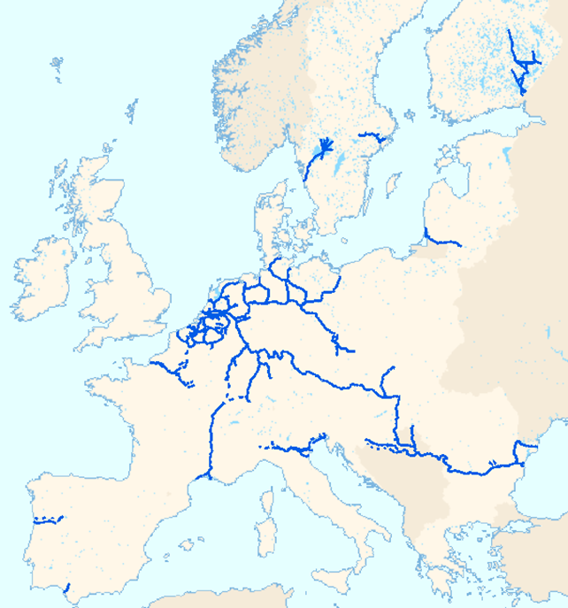
Transeuropejska Sieć Transportowa – TEN-T
Korytarze sieci bazowej TEN-T
Śródlądowe drogi wodne w sieci TEN-T
Źródło: www.edroga.pl

Slide 11
Sesje i panele na dzisiejszej konferencji
Infrastruktura drogi wodnej
Korytarz transportowy
Rozwój społeczno-gospodarczy
Środowisko
Sesja A
Wstępne warianty modernizacji Odry do IV klasy żeglowności – wyniki modelowania
Sesja B
Panel I
Barka i terminal vs. łódka i marina
Panel II
Marina, port czy płot

Slide 12
Zapraszamy
drogiwodne@mgm.gov.pl
www.mgm.gov.pl
facebook.com/mgmiżś
twitter.com/mgmizs_gov_pl

Slide 13
Program modernizacji Odrzańskiej Drogi Wodnej.
Nowe szanse i wyzwania dla samorządów terytorialnych
Wrocław, 6 listopada 2017 r.

